Slide 1
DESIGN THINKING NA EDUCAÇÃO PRESENCIAL, A DISTÂNCIA E CORPORATIVA
Profa. Dra. Carolina Costa Cavalcanti
Profa. Dra. Andrea Filatro
Profa. Dra. Mônica Garbin
Profa. Ms. Caroline Ribas Lisboa
Notes:
Apresentação geral do mini curso e da professora – 5 minutos

Slide 2
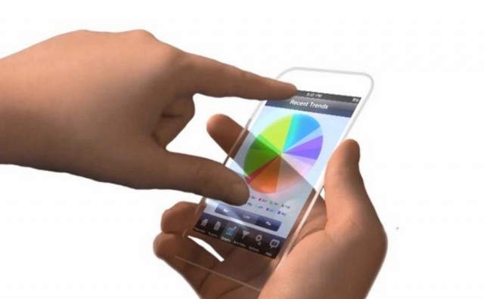
Avanços tecnológicos, inovações e educação

Slide 3
Objetivos
Apresentar conceitos e experiências sobre o uso de Design Thinking na Educação Presencial, a Distância e Corporativa e seu potencial de uso no campo educacional como metodologia para solução de problemas, como abordagem de inovação e como estratégia de ensino-aprendizagem.
Notes:
Apresentar: nome, formação, vincilo profissional e o lado B – 10 min.
= 15m

Slide 4
Organização da mesa
Conceito e metodologia do Design Thinking:
Andrea Filatro
Design Thinking em cursos de graduação
semi-presenciais da Univesp: Mônica C. Garbin
Design Thinking na Educação presencial e corporativa no CEJAM: Carolina Ribas Lisboa
Design Thinking em curso online de formação de professores do ensino médio (Educação Adventista): Carolina Costa Cavalcanti
Notes:
Apresentar: nome, formação, vincilo profissional e o lado B – 10 min.
= 15m

Slide 5
Notes:
Apresentar: nome, formação, vincilo profissional e o lado B – 10 min.
= 15m

Slide 6
na educação presencial, a distância e corporativa
bit.ly/eventoDT

Slide 7
Notes:
Apresentar: nome, formação, vincilo profissional e o lado B – 10 min.
= 15m

Slide 8
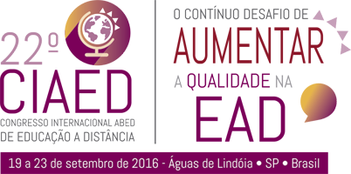
Design Thinking na formação de professores online: o caso dos professores de ensino médio da Rede Adventista
Profa. Dra. Carolina Magalhães Costa Cavalcanti
Notes:
Apresentação geral do mini curso e da professora – 5 minutos

Slide 9
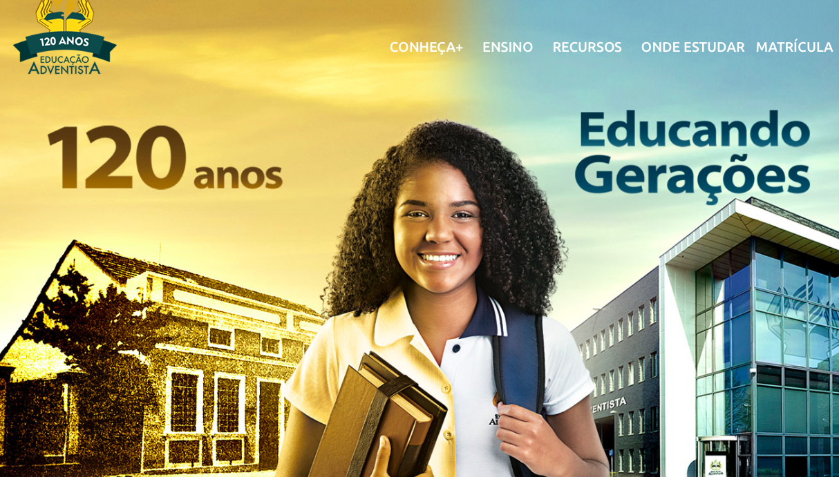
Rede Adventista de Educação
da América do Sul
870 instituições
292 mil alunos, distribuídos no ensino fundamental, médio e superior.
Mais de 193 mil moram no Brasil,
99 mil, no Equador, Peru, Bolívia, Chile, Argentina, Paraguai e Uruguai.
20 mil professores.
Notes:
Apresentar: nome, formação, vincilo profissional e o lado B – 10 min.
= 15m

Slide 10
Formação docente online
Projeto visa atingir 20.000 professores da rede na América do Sul.
Em 2015 foram abertas 3 turmas e mais de 2000 professores participaram da formação.
A formação foi Desenvolvida em parceria pelo Departamento de Educação da Divisão Sul-Americana (DE-DSA), a Casa Publicadora Brasileira (CPB) e o Centro Universitário Adventista (UNASP).
Notes:
4m
= 32m

Slide 11
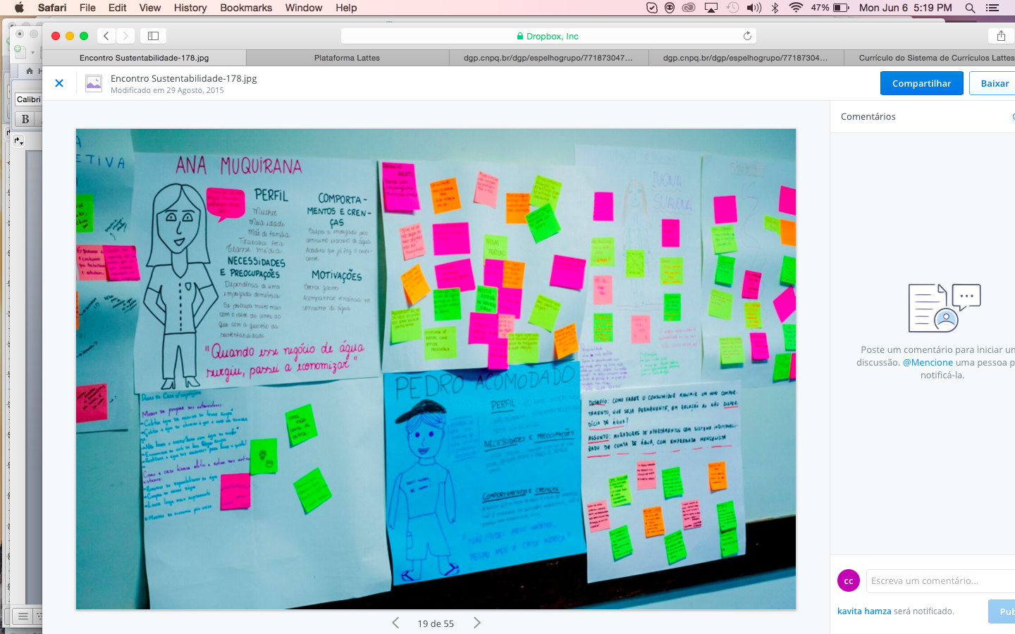
Objetivos da formação
Capacitar professores para utilizar as TIC na escola de forma inovadora a partir da adoção do Design Thinking e do uso de metodologias ativas.
Notes:
4m
= 32m

Slide 12
Dimensões do modelo pedagógico da formação
Trabalho Colaborativo
Pensamento Crítico
Metodologias
Ativas
Notes:
2m
= 2m

Slide 13
A articulação entre teoria-prática na formação
Teoria organizada em 4 Módulos:
Módulo 1 – Integração das Tecnologias na Educação: Caminhos Possíveis
Módulo 2 – Integração Inovadora das TIC na Educação pela Adoção do Design Thinking
Módulo 3 – O Livro Didático Digital em tablet e suas potencialidade
Módulo 4 – Tecnologias e sua Relação com o Pensamento Crítico.
Prática vivenciada durante desenvolvimento de projeto colaborativo pelo uso do Design Thinking.
Notes:
2m
= 2m

Slide 14
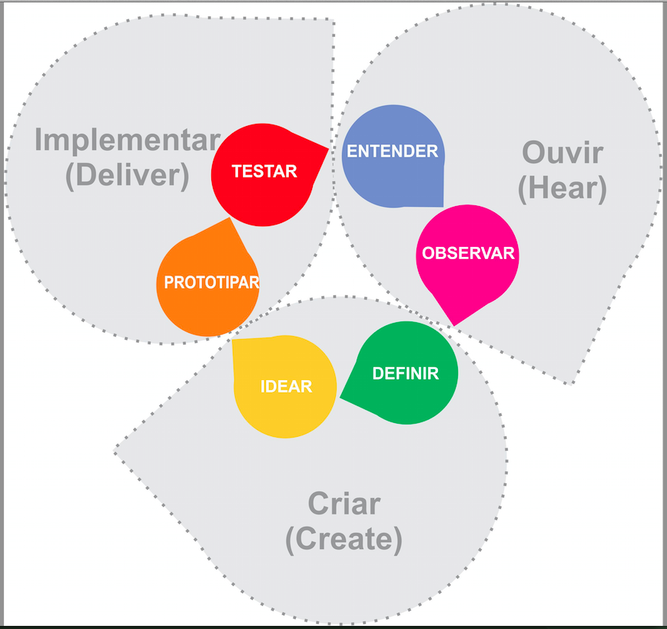
Articulação das abordagem da d.school de
Stanford e IDEO
Fonte: Cavalcanti e Bittencourt (2014) inspirados no processo da D.school (2011) e IDEO (2009)
Notes:
2m
52m

Slide 15
Trabalho colaborativo
Grupos de professores trabalharam junto de seus alunos e, a partir da compreensão da realidade da escola local, conceber estratégias educacionais inovadoras e centradas em metodologias ativas com integração das TIC .
Notes:
4m
= 32m

Slide 16
Pesquisa
Estudo exploratório e descritivo com dados de natureza numérica e não-numérica, que caracteriza um trabalho em andamento.
Questionário respondido por 208 dos 700 que cursaram a primeira edição do curso.
Notes:
1 m
= 36m

Slide 17
Perfil dos respondentes
Todos os professores possuem a graduação completa, sendo que:
40,4% possuem algum tipo de especialização latu-sensu
8.2% possuem mestrado
0,5% possuem doutoramento
Estes eram professores de diferentes áreas acadêmicas:
24% em Ciências (Biologia, Química e Física),
10% em Matemática,
10,1% em Português ,
15,9% História e Geografia,
5% em Pedagogia,
8,2% em Ed. Física,
11% em Línguas (Inglês ou Espanhol) e 14.9% têm outras formações .
66.8% Fem.
33.3% Masc.
Notes:
3m
= 88m

Slide 18
Análise dos resultados
60% dos respondentes concordaram ou concordaram totalmente com o fato da formação desenvolvida ter ido ao encontro de seus objetivos pessoais.
87% dos professores revelaram que estiveram envolvidos nas tarefas em grupo
65,8%, reconheceram que as tarefas desenvolvidas na formação eram semelhantes a aquelas que poderão realizar em sala de aula.
Notes:
2m
= 27m

Slide 19
Análise dos resultados
73% dos professores respondentes, a metodologia ajudou a relacionar os aspetos teóricos trabalhados nos conteúdos do curso com a prática vivenciada na escola.
87,5% dos respondentes afirmaram que irão aplicar as aprendizagens adquiridas em sua prática docente.
Notes:
2m
= 27m

Slide 20
O DT em um curso online
Permitiu que professores relacionem a teoria discutida nos conteúdos da formação com a prática vivenciada em sala de aula.
Notes:
3m
= 88m

Slide 21
Até breve!
Contatos
Profa. Carolina Magalhães Costa Cavalcanti
Doutora em Educação pela USP
Supervisora em EAD na UNIVESP
Design Thinker
Carolina.cavalcanti@cursos.univesp.br

